Slide 1
Communicate the results of your teaching evaluation
(end of semester or beginning of next one)
CENTER FOR TEACHING AND LEARNING SUPPORT

Slide 2
Students give their feedback
Don't "see" or hear about the changes
Consider their feedback useless
Stop giving feedback (or very poor/biased)
Evaluations are getting poorer (fewer responses, less usable responses)

Slide 3

Communicating results promotes engagement and increases participation
Shows how their opinion is taken seriously (heard and considered)
Demonstrates "cause and effect" relationship
Justifies the need for their point of view
Increases their critical thinking skills
Opens dialogue with them
Values the evaluation process
Provides an opportunity to complete the process online
Martin, 2018 ; Romainville, 2013
Notes:
Par exemple, dans un de ses ouvrages, Marc Romainville, indique que la communication des objectifs, des procédures, et surtout des effets de l’évaluation des enseignements est une des conditions d’efficacité du dispositif. Mettre en avant les améliorations des enseignements qui ont découlé des évaluations précédentes est une manière de favoriser l’implication des étudiants.
Pas d’étude précisément sur la communication des résultats de l’EEE…
Dans la même direction va l’indication de Michaela Martin dans le chapitre conclusif de l’ouvrage concernant le «Internal Quality Assurance». Il semblerait que la communication avec les étudiants sur leur feedback soit importante et qu’elle aurait besoin d’être améliorée également.

Slide 4

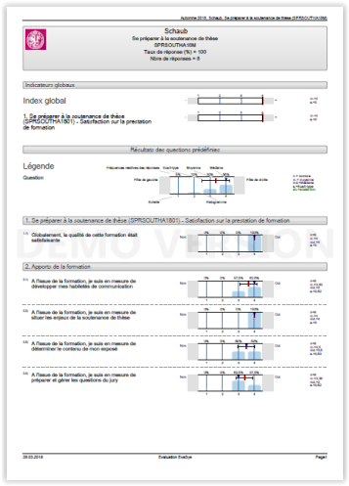
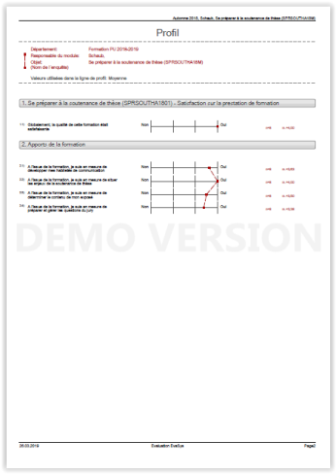
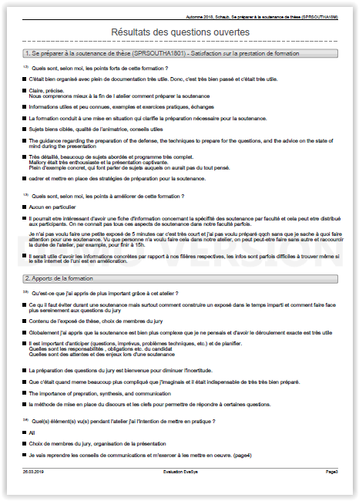
Communicate yes, but what?
Results : descriptive, static, looking backwards
Impacts : analytical, dynamic, forward-looking
Notes:
Orienté démarche d’évaluation, technique
Orienté enseignement, activité pédagogiques

Slide 5
And more concretely...
Results
Impacts
Highlights of the strong points
Summary of points to improve
Most frequent comments + and –
And your own evaluation Reminder of your intentions
Recurrent / relevant suggestions from the surveys
Short/medium term improvement ideas
Examples of activities and resources that could be implemented
Notes:
Ressources à mettre dans le doc ? https://www.unige.ch/dife/enseigner-apprendre/soutien-enseignement/evaluer-son-enseignement/formation-de-base/#tab3

Slide 6
Communicating the results of the evaluation will help to engage your students in the process and your teaching.
However, this can be done in different formats; broadcast, presentation, discussion, etc.
You could, for example, communicate on :
The elements and suggestions you found particularly interesting ;
What you are adjusting in your current teaching ;
What you will not change and why ;
What you are keeping for a next edition of the teaching.
Communicate to the students who evaluated the course (last course) and to the students of the next class (first course).
Share your evaluation by making it available to your students on Moodle.

Slide 7
Synthesis help (current class)
Positive points
Points to improve
Dimension 1
Dimension 2
Dimension 3
…
Dimension 1
Dimension 2
Dimension 3
…
Future developments:
Novelty 1
Novelty 2
Novelty 3
…
Notes:
2. Si vous souhaitez faire une synthèse à destination des étudiants de la volée actuelle, voici quelques suggestions :
Indiquez les points qu’ils ont particulièrement appréciés (les points forts).
Mentionnez les aspects de votre enseignement que vous souhaiteriez améliorer à court, moyen, long-terme.
Faites le lien entre les exigences et les objectifs de l’enseignement et les choix que vous avez faits concernant les méthodes d’enseignement, d’évaluation afin de faire ressortir la cohérence de l’ensemble.
Les remercier pour leur collaboration en valorisant les changements dont bénéficieront leurs successeurs.

Slide 8
Synthesis help (past class)
Positive points
Points to improve
Dimension 1
Dimension 2
Dimension 3
…
Dimension 1
Dimension 2
Dimension 3
…
Future developments:
Novelty 1
Novelty 2
Novelty 3
…
Notes:
2. Si vous souhaitez faire une synthèse à destination des étudiants de la volée actuelle, voici quelques suggestions :
Indiquez les points qu’ils ont particulièrement appréciés (les points forts).
Mentionnez les aspects de votre enseignement que vous souhaiteriez améliorer à court, moyen, long-terme.
Faites le lien entre les exigences et les objectifs de l’enseignement et les choix que vous avez faits concernant les méthodes d’enseignement, d’évaluation afin de faire ressortir la cohérence de l’ensemble.
Les remercier pour leur collaboration en valorisant les changements dont bénéficieront leurs successeurs.

